Slide 1
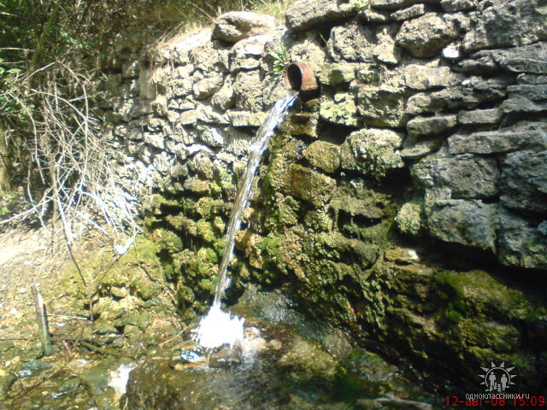
Тема урока : С чего начинается Родина?
Узун Нина, учитель начальных классов
Кайраклийского теоретического лицея

Slide 2
Загадка
У нее для всех хватает доброты
И мы живем запечатлев навеки,
В душе ее прекрасные черты
Леса, поля, моря и реки!
( Родина)

Slide 3
Цели урока:
Пополнить знания о Родине посредством беседы.
Комментировать и анализировать содержание статьи учебника.
Размышлять над авторским отношением к Родине по тексту
Воспитывать в себе чувства любви к Родине, ответственности за ее будущее.

Slide 4
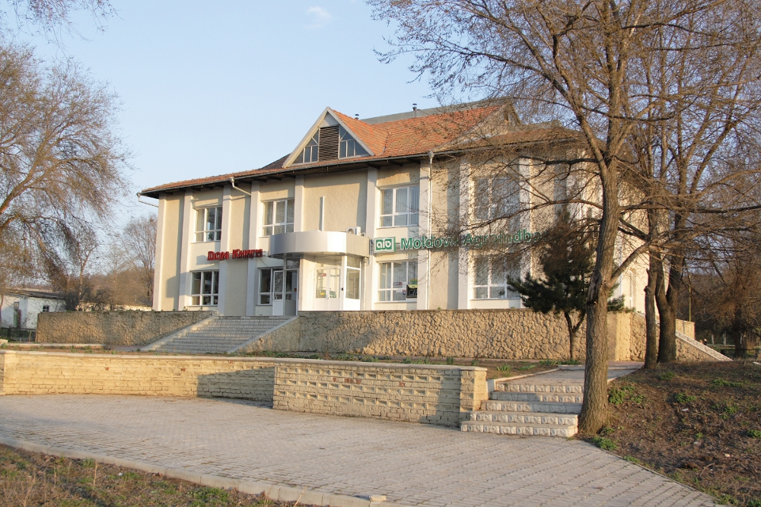
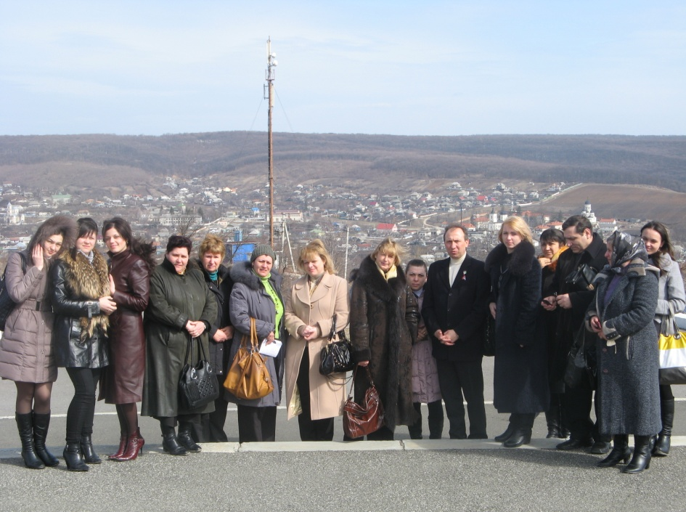
Толковый словарь
Родина – местность, страна, где родился человек и гражданином которой он считается, его Отечество.

Slide 5
Михаил Львович Матусовский (23.07.1915г.- 17.07.1990г.)
*С чего начинается Родина?.
*Вместе весело шагать по просторам.
*Подмосковные вечера.
*Моя родимая земля.
*Песня верных друзей.
*Березовый сок.
*Вернулся я на Родину.
*Звезды милой Родины.
*Школьный вальс.
*Старый клен.
*Крейсер Аврора и др.

Slide 6
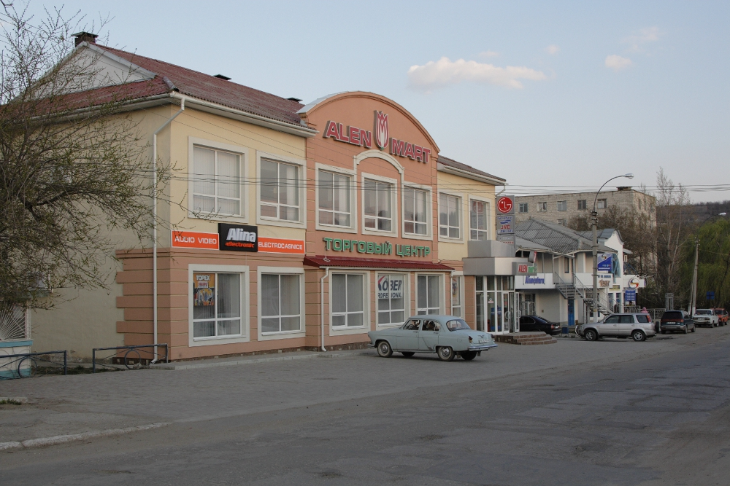
Заглавия
Родина.
Родимый уголок.
Родная сторона.
Родимая земля.

Slide 7
Словарная работа
Испытание- проверка чего-либо, кого – либо на выяснение качеств, свойств, знания пригодности к чему- либо.
Краса- описание и речь о ком- либо или о чем- либо красивом, видном, прекрасном.
Поэ́зия (греч. ποίησις, «творчество, сотворение»)-словесное художественное творчество, преимущественно стихотворное.
Образ — воспроизведение объекта, информация о нём или его описание, структурно сходное, но не совпадающее с ним.

Slide 8
План
Родной уголок.
Пушкинская Родина.
Русская береза

Slide 9
А.С. Пушкин (06.06.1799- 10.02.1837гг.)
* Россия
* Я знаю край; там на брегах
* Ночь тиха в небесном поле
* Брожу ли я вдоль улиц шумных
* Зимняя дорога
* К морю
* Деревня
* Была пора
* Окно

Slide 10
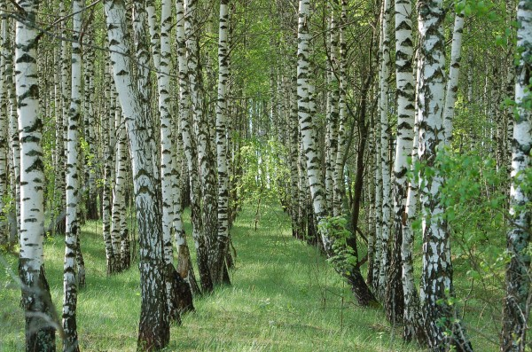
Береза – символ России
Ни вблизи, ни в дали,
Я не знаю земли
Лучше той, что меня
растила;
Синих рек рукава,
В небе синь- синева,
И светла от берез Россия

Slide 11
Что мы знали о Родине идя на урок?

Slide 12
Что мы узнали о Родине на уроке?
?

Slide 13
Домашнее задание
Читать выразительно текст, страницы 64-65.
Выбрать одну из частей и нарисовать к ней рисунок.
Пересказать выбранную часть.
По желанию выбрать одно стихотворение о Родине и выучить его наизусть.

